Slide 1

Образовательное учреждение без хорошей библиотеки, как дом без кухни
Я.А. Андерсон
ХРАНИТЕЛЬ МУДРОСТИ
О библиотеке и библиотекаре
ГБПОУ «Курганский промышленный техникум
Авторы студенты ГБПОУ КПТ

Slide 2

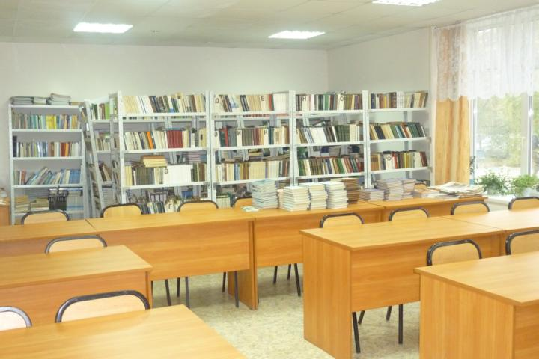
Библиотека Курганского промышленного техникума
нацелена на решение основных задач:
максимальное обеспечение учебного процесса учебной и методической литературой,
пропаганда учебной, учебно-методической, художественной литературой,
внедрение новых инновационных технологий в работу библиотеки, использование их в
процессе обслуживания читателей, в процессе поиска информации, как работниками
библиотеки, так и самими читателями.

Slide 3
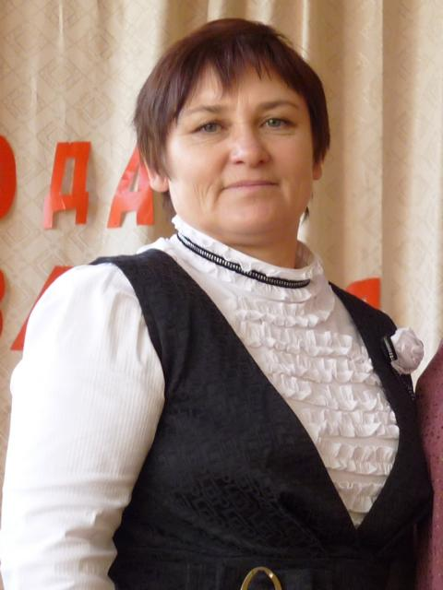
Бесспорно веря в книжные святыни,
Несут добро и вечных знаний свет
Библиотекари - последние святые ;
"Блажен, кто верует!"
- мудрей не скажешь, нет!
Эти слова в полной мере можно отнести к нашему библиотекарю
Сазоновой Ольге Афанасьевне.
Это добрый, всезнающий и преданный своей работе человек. В стенах её библиотеки всегда светло и уютно. Ольга Афанасьевна рада видеть студентов, преподавателей и вообще всех посетителей библиотеки. Она обязательно поможет выбрать книгу по душе,
разъяснит как сделать доклад, курсовую и дипломную работу, написать реферат.

Slide 4
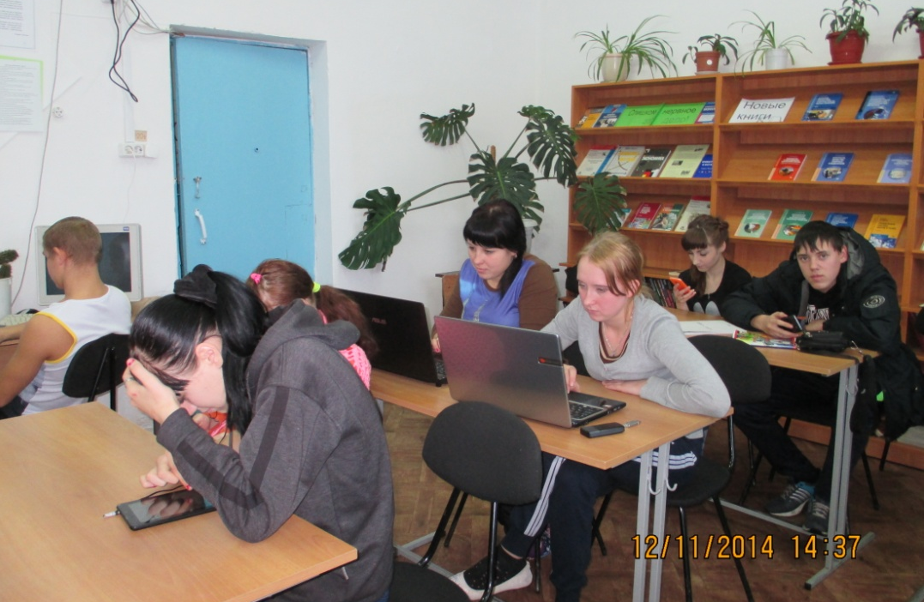
Ольга Афанасьевна научила нас, посетителей библиотеки, самостоятельному поиску необходимых источников в бумажном каталоге, электронной базе, в газетном и журнальном фонде, в Интернете.

Slide 5
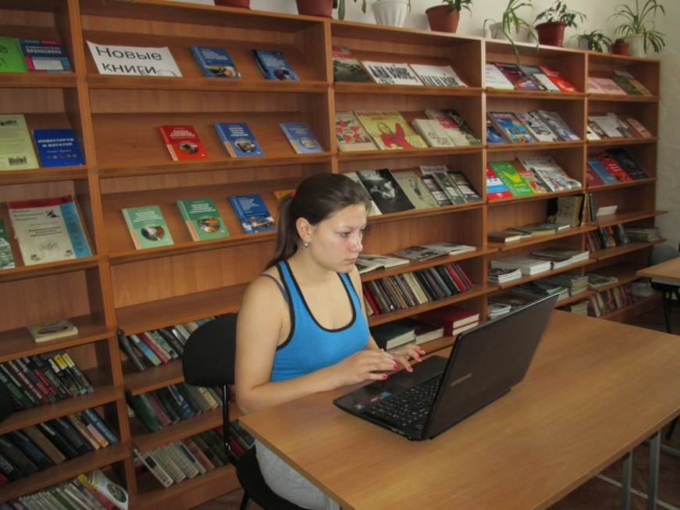
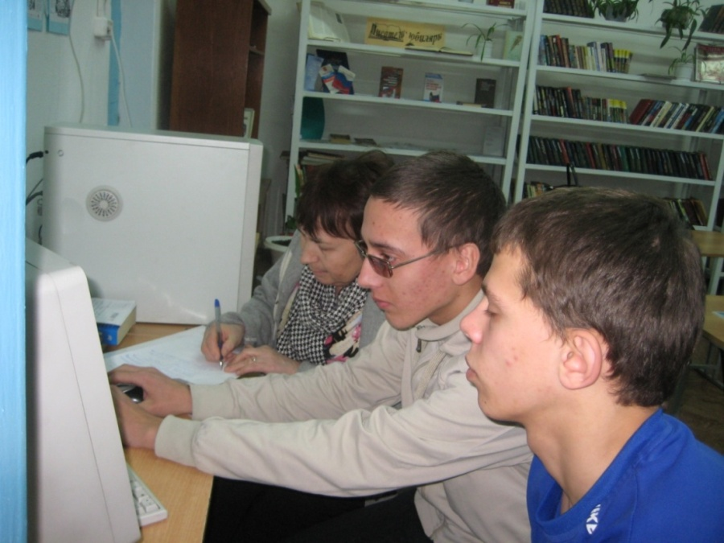
Наша библиотека - это не просто место, где студенты и преподаватели могут взять учебники, а комплексный медиацентр, в котором можно получить информацию учебного, просветительского и научно-исследовательского плана.
Студенты
и преподаватели техникума осваивают
Электронно-библиотечную
систему
IPRbooks

Slide 6
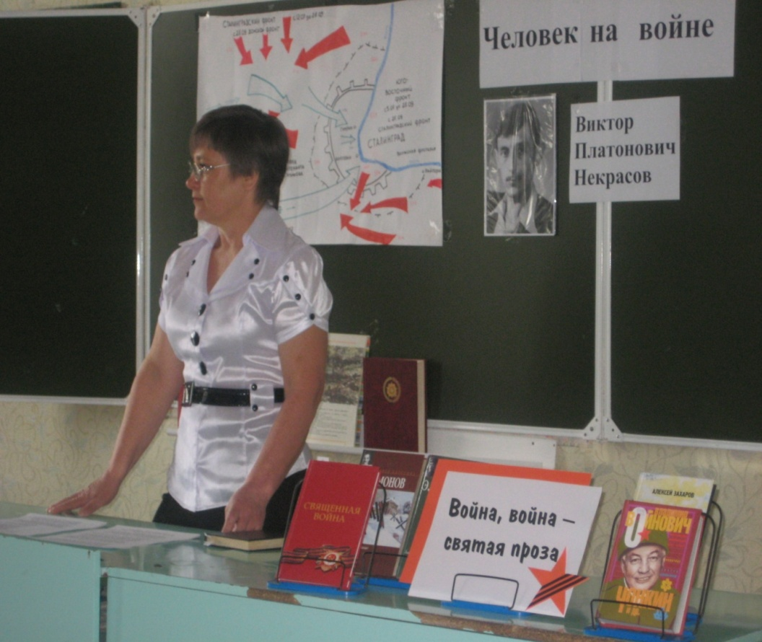
Ольга Афанасьевна
придаёт большое значение
патриотическому воспитанию молодого поколения

Slide 7
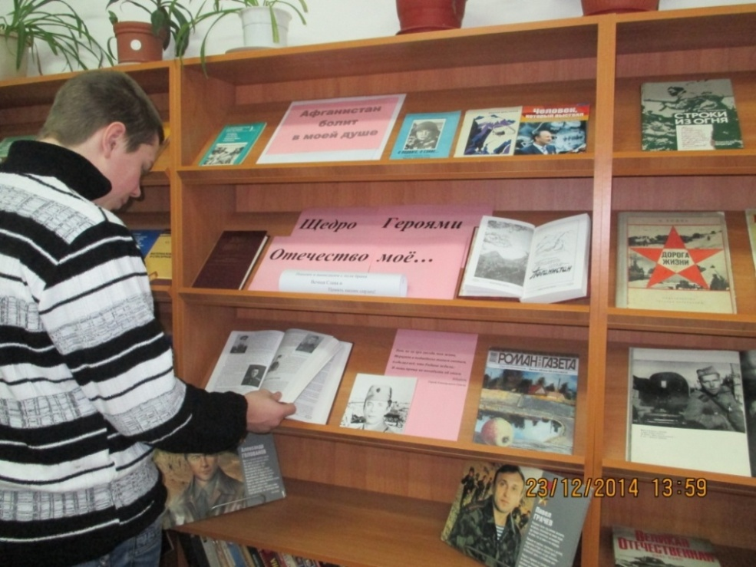
Афганистан – наша боль и наша незаживающая рана. Светлой памяти солдат Отечества посвящена книжная выставка « Афганистан болит в моей душе», оформленная в библиотеке техникума.
На выставке представлена литература о наших земляках, погибших в Афганистане, воспоминания о боевых действиях.

Slide 8
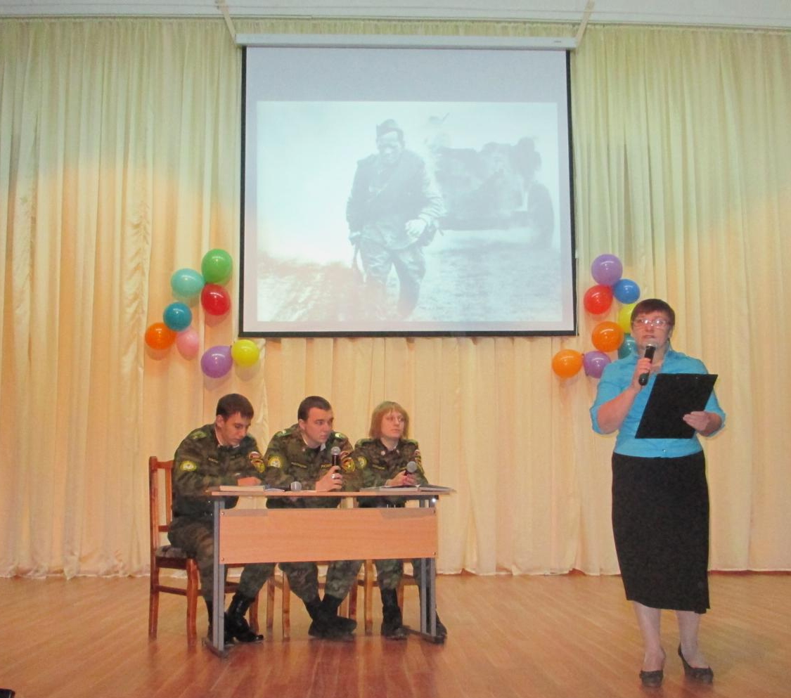
Мероприятие, посвященное Дню неизвестного солдата,
в память о тех, кто не вернулся с войны и про кого мы даже не знаем.
Мероприятие прошло в форме беседы
погибшего Неизвестного солдата и
молодых людей, живущих в 21 веке. …

Slide 9
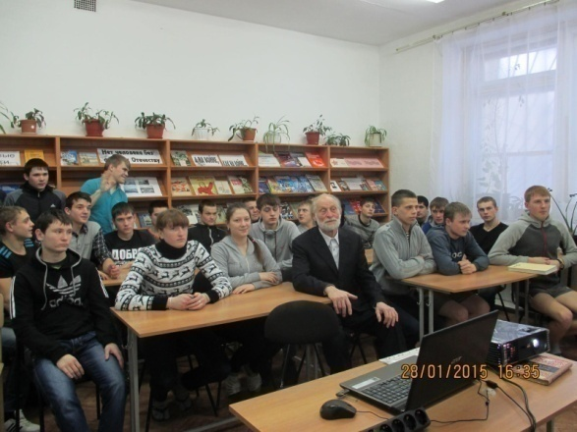
При библиотеке организован Клуб интересных встреч
Творческая встреча с Народным художником России
Травниковым Германом Алексеевичем

Slide 10
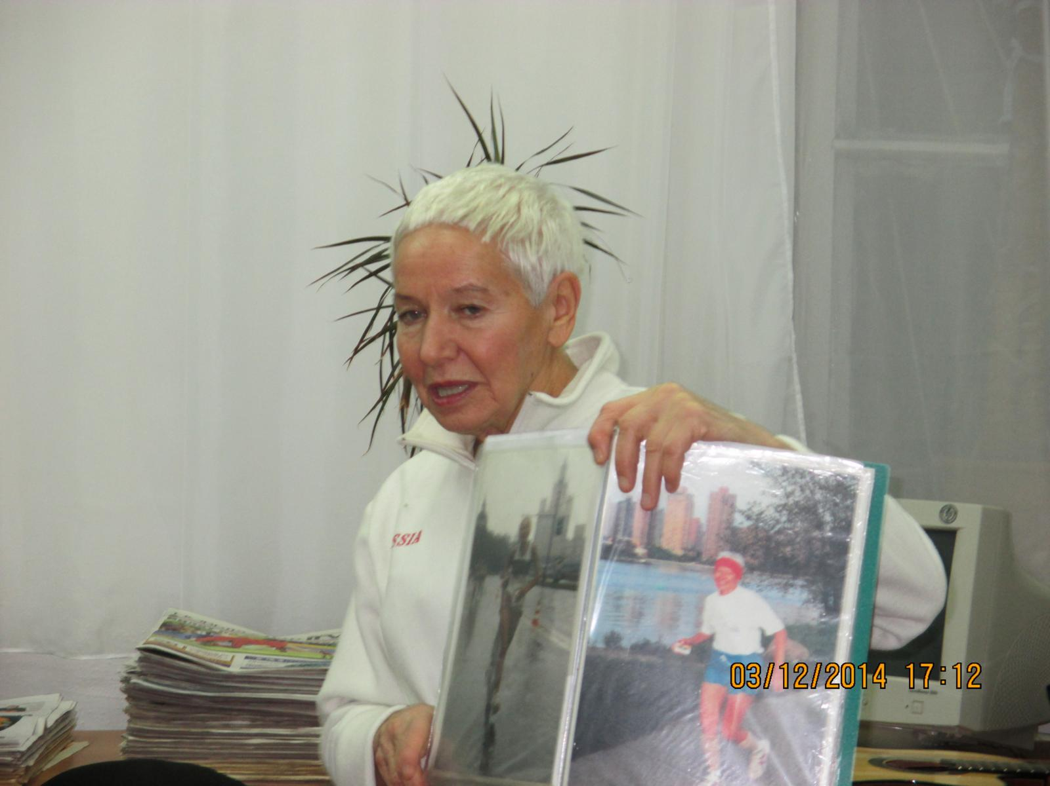
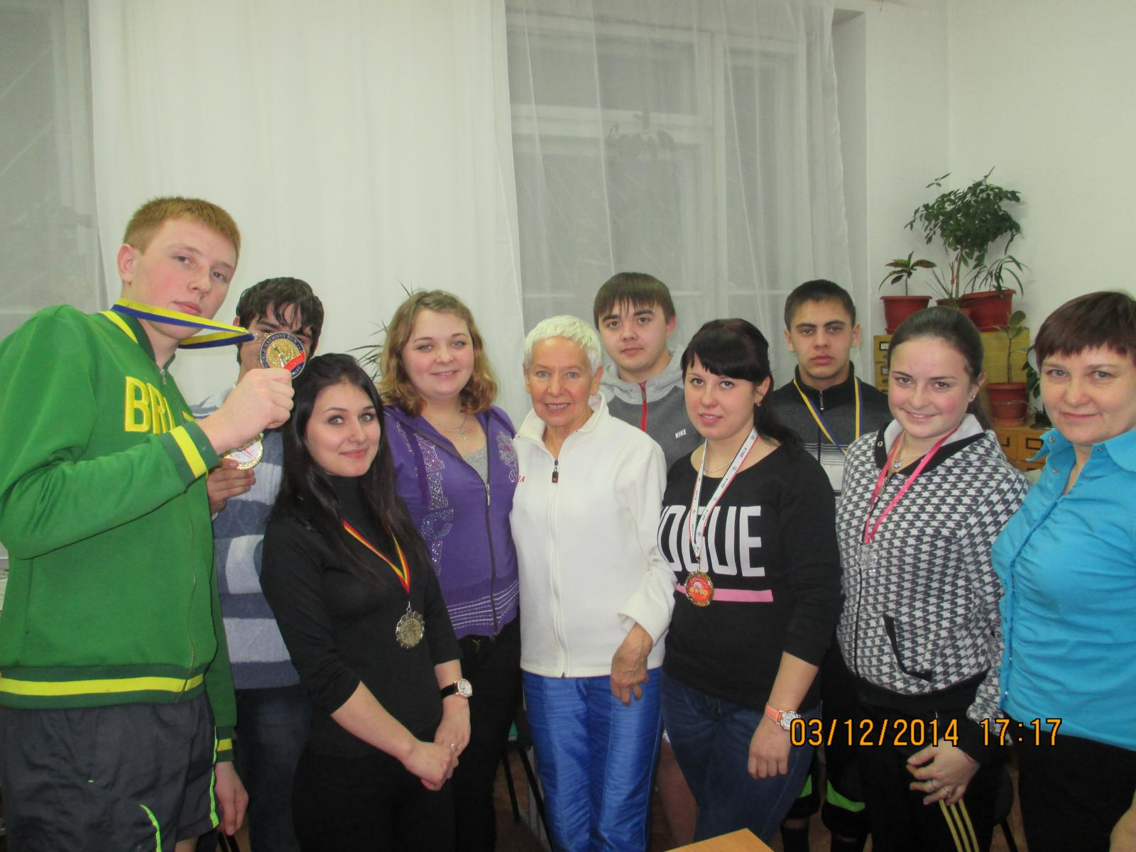
Встреча удивительным человеком
Послом мира
Светланой Хисамутдиновой.
Светлана Александровна — кандидат педагогических наук, мастер спорта, член-корреспондент Международной академии экологии и природопользования. Участница разных миротворческих акций:
“Женщины за мир во всем мире”,
“Дети против наркотиков”, “Дети Беслана”...
Поэтесса, играет на гитаре, прекрасно поёт.
Её рассказ, стихи, песни не оставили равнодушных среди участников Клуба интересных встреч.
Было много вопросов, студенты рассматривали медали,
Фотографировались

Slide 11
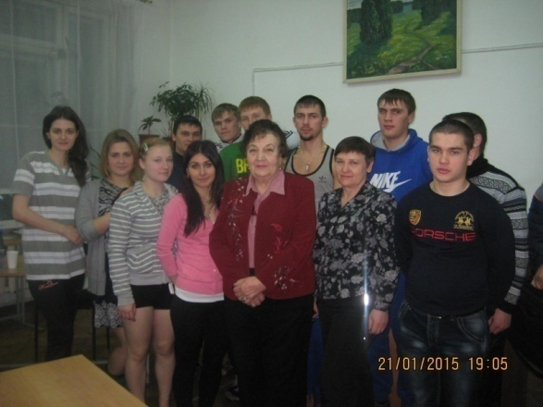
«Клуб интересных встреч» в библиотеке техникума посетил уникальный человек - Федорова Валентина Павловна, доктор филологических наук, профессор, заведующая кафедрой литературы КГУ. На встрече со студентами она рассказала о культуре Зауралья, познакомила с тем, как по крупицам собирается фольклор, каковы особенности русской этнической культуры. Красивый голос, юмор, великолепное знание зауральского говора, любовь к русской культуре держали внимание ребят на протяжении всей встречи.

Slide 12
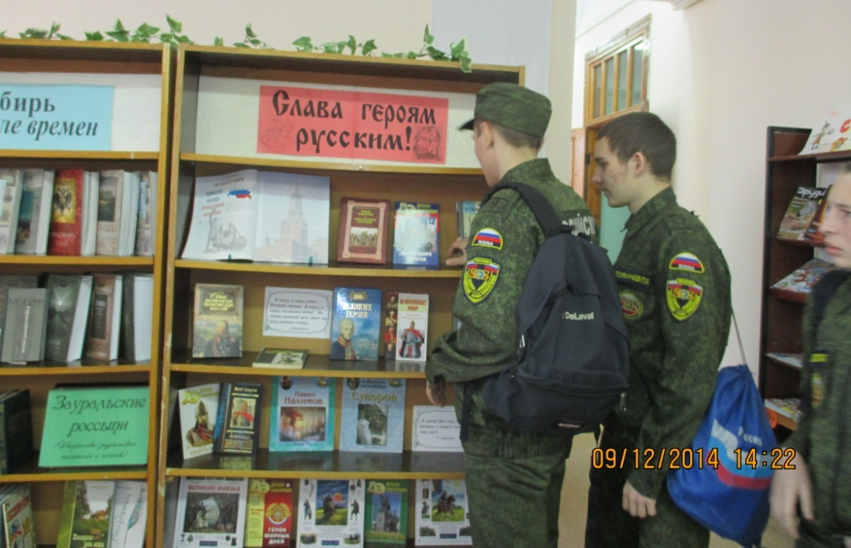
Студенты техникума участвуют в мероприятиях, организованных
Рериховским обществом.

Slide 13
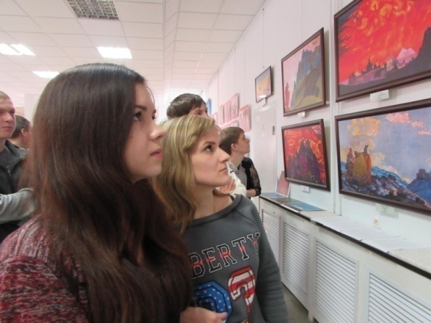
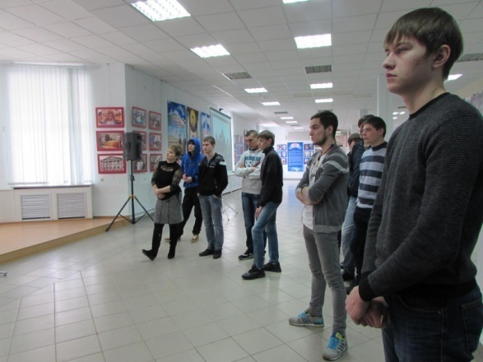
Студенты, по инициативе библиотекаря Ольги Афанасьевны, посетили выставку
«Русь богатырская».
Картины художников Рериха,
Саврасова, Репина заставляют задуматься об истории нашей страны, её нелёгкой судьбе, борьбе за свою независимость.
Это так перекликается с сегодняшними событиями.
И, действительно верится,
что мы победим!

Slide 14
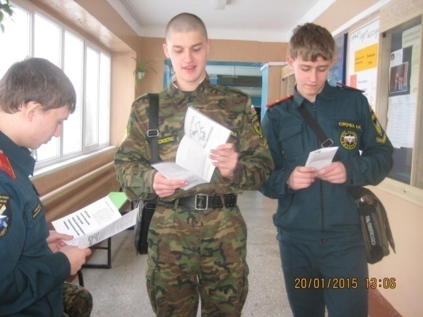
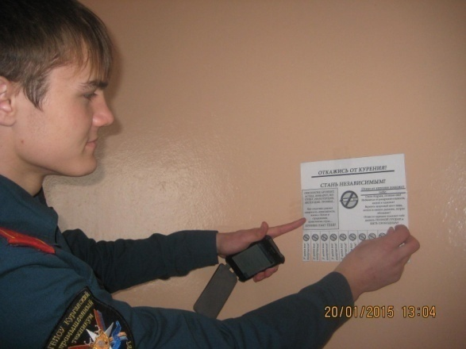
В рамках социального проекта, библиотекой проводятся
культурно-массовые мероприятия, в которых с большим интересом принимают участие студенты и преподаватели техникума
Акция
«Я за здоровый образ жизни»
Студенты распространяли
буклеты с призывом
отказаться от алкоголя и курения

Slide 15
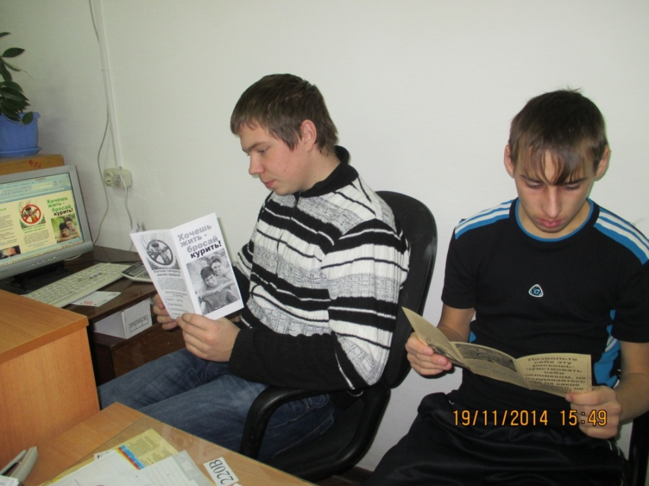
Проведены беседы со студентами, показан видеоматериал
по тематике «Я за здоровый образ жизни»

Slide 16
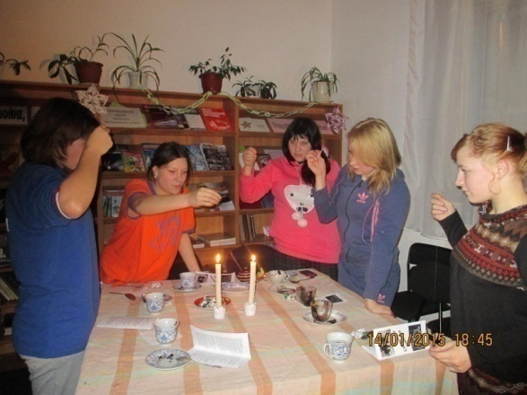
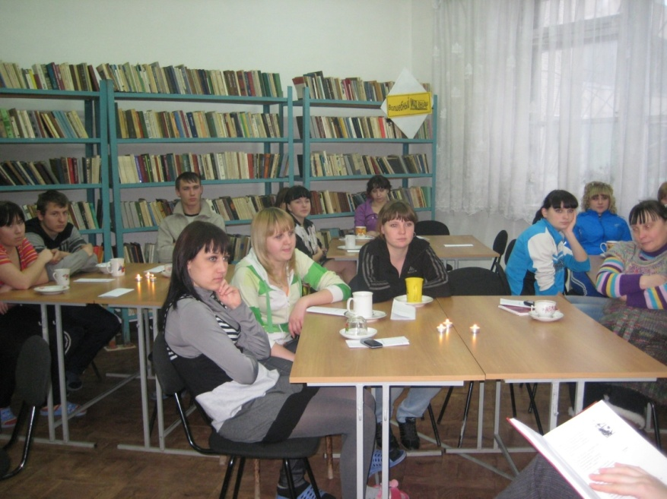
«Святочные гадания с Пушкиным»
С помощью книги Евгений Онегин ребята узнали, как гадали
в то далекое время, смогли сами узнать что их ожидает в ближайшие дни

Slide 17
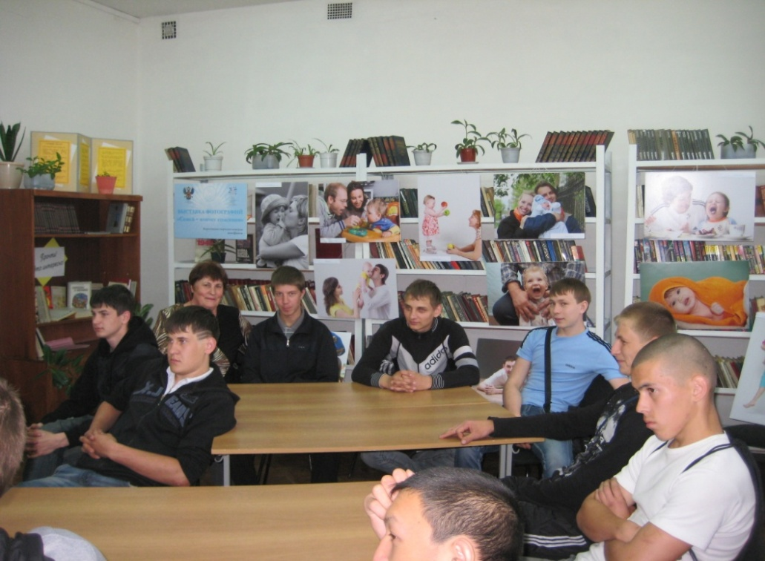
Интеллектуальная игры
«Моя семья»

Slide 18
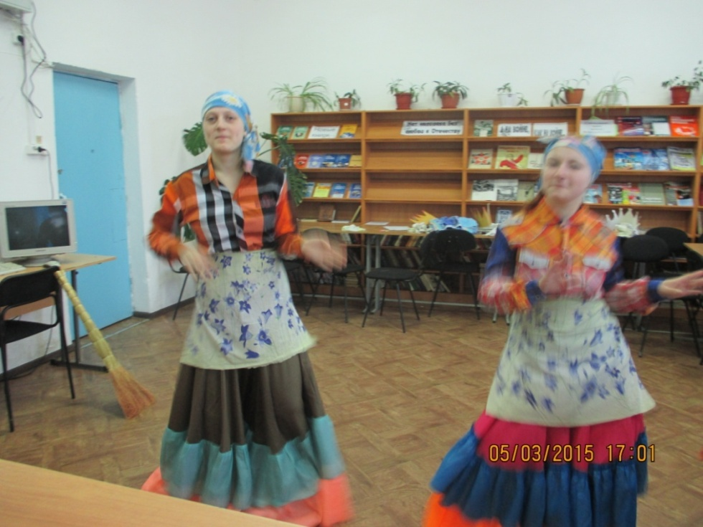
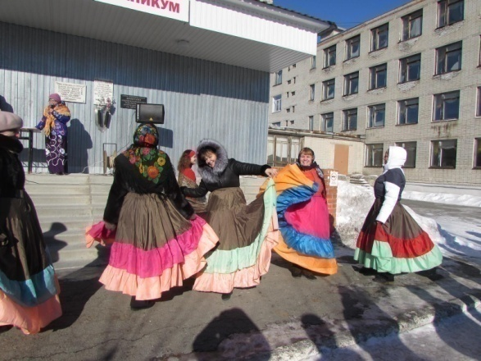
Масленица

Slide 19
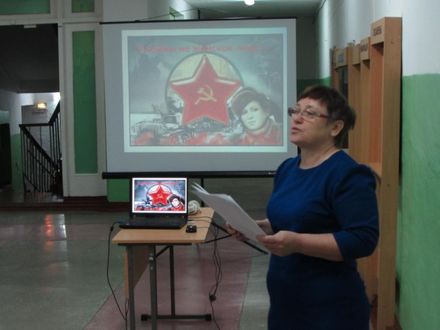
В начале 2015 года был дан старт социальному проекту
«О войне, что так и не прошла».
В рамках проекта состоятся встречи с ветеранами войны и тружениками тыла,
пройдут информационные часы и литературные вечера.
Но об этом мы расскажем в следующий раз

Slide 20

СПАСИБО
ЗА
ВНИМАНИЕ!

